Slide 1

Crítica de Lenguaje
Robert Stingl, Facultad de Lenguas UAEMex
¿Qué es Crítica de lenguaje?

Slide 2
Crítica de Lenguaje
Robert Stingl, Facultad de Lenguas UAEMex
¿Qué es Crítica de lenguaje?
Fecha: Agosto 2019

Slide 3
1
Organización
2
Warm Up
Problema inicial
3
¿Quién crítica el lenguaje?
4
¿Dónde se critica lenguaje?
5
Ejemplos
6
Objetivo de la crítica del lenguaje
7

Slide 4
1
Organización
2
Warm Up
Problema inicial
3
¿Quién crítica el lenguaje?
4
¿Dónde se critica lenguaje?
5
Ejemplos
6
Objetivo de la crítica del lenguaje
7

Slide 5
Organización
1
Objetivos
Introducción a la crítica del lenguaje

Slide 6
Warm Up
2

Slide 7
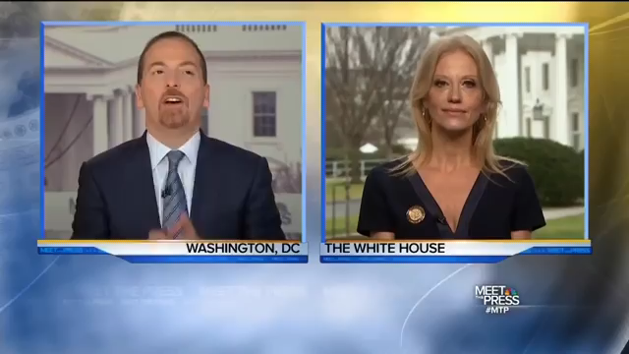
Warm Up
2

Slide 8
Warm Up
2
Alternative Facts

Slide 9
Warm Up
2
“Political language is designed to make lies sound truthful and murder respectable, and to give an appearance of solidity to pure wind.”
George Orwell

Slide 10
Problema inicial
3
Problema inicial

Slide 11
Problema inicial
El lenguaje es complejo en un alto grado.
No conocemos sus reglas. Únicamente lo usamos.
El lenguaje está en el permanente cambio.
3

Slide 12
Problema inicial
3
“Solamente usar lenguaje es igual a estar en una habitación de una casa y no darse cuenta de todo el edificio.”
Ludwig Wittgenstein

Slide 13
Problema inicial
¿Para qué usamos el lenguaje?
Decir la verdad
Expresar sentimentos
Poner a alguien en el poder
Dar órdenes
3

Slide 14
Problema inicial
3
¿Solamente los humanos tenemos lenguaje?

Slide 15
Problema inicial
3
Los animales se comunican también pero sólo de manera inmediata y siempre por una situación específica.
¿Pueden los animales mentir?

Slide 16
Problema inicial
El lenguaje construye Paradojas:
Ejemplo 1:
Dios es omnipotente.
¿Puede crear Dios una piedra tan pesada que ni el pueda levantarla?
Ejemplo 2:
Un espartano dice que todos los espartanos son mentirosos.
3

Slide 17
Problema inicial
3
El problema central de la crítica del lenguaje es:
Criticar el lenguaje con Lenguaje

Slide 18
Problema inicial
3
“El lenguaje confunde (hechiza) la mente. La tarea de la filosofía del lenguaje es aclarar las confusiones.”
Ludwig Wittgenstein

Slide 19
¿Quien critica Lenguaje“
4
¿Quién critica el Lenguaje?

Slide 20
¿Quien critica Lenguaje“
Filósofas
Lingüistas
4
Periodistas
Literatas
Feministas
Cientificas
Sociólogas

Slide 21
¿Quien critica Lenguaje“
Literatura
Escepticismo del Lenguaje
4
"…sucedía que las palabras abstractas a las cuales, sin embargo, ha de recurrir la lengua a fin de poder formular el más intrascendente juicio valorativo, literalmente se me pulverizaban en la boca, como si fueran hongos podridos.“
Hugo von Hofmannsthal

Slide 22
¿Quien critica Lenguaje“
Filosofía
El lenguaje es una herramienta como medio de conocimiento.
4
"En cualquier caso, por tanto, el origen del lenguaje no sigue un proceso lógico, y todo el material sobre el que, y a partir del cual, trabaja y construye, el hombre de la verdad, el investigador, el filósofo, si no procede de las nubes, tampoco procede, en ningún caso, de la esencia de las cosas.“
Friedrich Nietzsche

Slide 23
¿Quien critica Lenguaje“
Sociología
El lenguaje impone injusticia social. Es crítica de la sociedad.
4
"Lo agudamente moderno no es la imitación de algo anímico, sino la búsqueda de la expresión de algo inexpresado por el lenguaje significativo.“
Theodor Adorno

Slide 24
¿Quien critica Lenguaje“
El "cuidado" del lenguaje
Limpieza y comprensibilidad del lenguaje
4
"Language is the most massive and inclusive art we know, a mountainous and anonymous work of unconscious generations.“
Edward Sapir

Slide 25
¿Quien critica Lenguaje“
Lingüistas
Crítica de lenguaje = de un estatus real
Identificar problemas de la comunicación
Definir Objetivos y relevancia de un análisis crítico
Aspectos importantes al respecto de conflictos
Fenómenos lingüísticos para analizar lingüísticamente
cCriticarlo lingüísticamente con base en análisis de las bases
4
Rainer Wimmer

Slide 26
¿Quien critica Lenguaje“
General
Crítica de lenguaje = de un estatus ideal
Crítica de cultura (pedagogía)
Crítica de Normas (gramática)
Crítica de Estilo (retórica)
Crítica de textos (filología)
Crítica de conocimiento (filosofía)
4
Jürgen Schiewe

Slide 27
¿Quien critica Lenguaje“
Lenguaje y género
Lenguaje y clases sociales
Lenguaje y sociedad
Lenguaje y sexualidad
Lenguaje y racismo
Political correctness
Etc.
4

Slide 28
¿Donde critican Lenguaje?
¿Dónde se critica al lenguaje?
5

Slide 29
¿Donde critican Lenguaje?
Langage: Facultad de hablar como base genética
Parole: El acto concreto del individuo
Langue: una distinta Lenguaje, un sistema abstracto de reglas
5
Ferdinand de Saussure

Slide 30
¿Donde critican Lenguaje?
Langage: los humanos evolucionaron gracias a la comunicación
Parole: la comunicación humana está en la Parole
Langue: Entender que la comunicación es solamente posible por una Langue común
5

Slide 31
¿Donde critican Lenguaje?
Casos de Dudas
Novedades
Conocimiento
Lenguaje Particular
Langue
Lenguaje humano
Langage
Modas
Critica del Lenguaje
Tipos y Objetivos
5
Características
La Frase
Hablar y Oradora
Estilo
La Mentira

Slide 32
Ejemplos
Ejemplos
6

Slide 33
Ejemplos
Peor palabra del año
Palabra del año
2017 Alternativ Facts
2014 Lügenpresse
2010 alternativlos
2006 freiwillige Ausreise
1999 Kollateralschaden
1997 Wohlstandsmüll
2016 postfaktisch
2011 Stresstest
2010 Wutbürger
2008 Finanzkrise
2003 Das alte Europa
2002 Teuro
Palabra juvenil del año
6
2017 tinderjährig (3. lugar)
2016 fly sein
2015 Smombie
2013 Babo
2012 YOLO (You only live once)

Slide 34
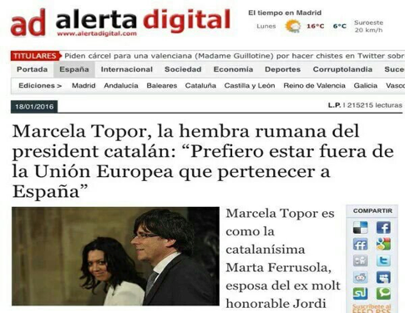
Ejemplos
6

Slide 35
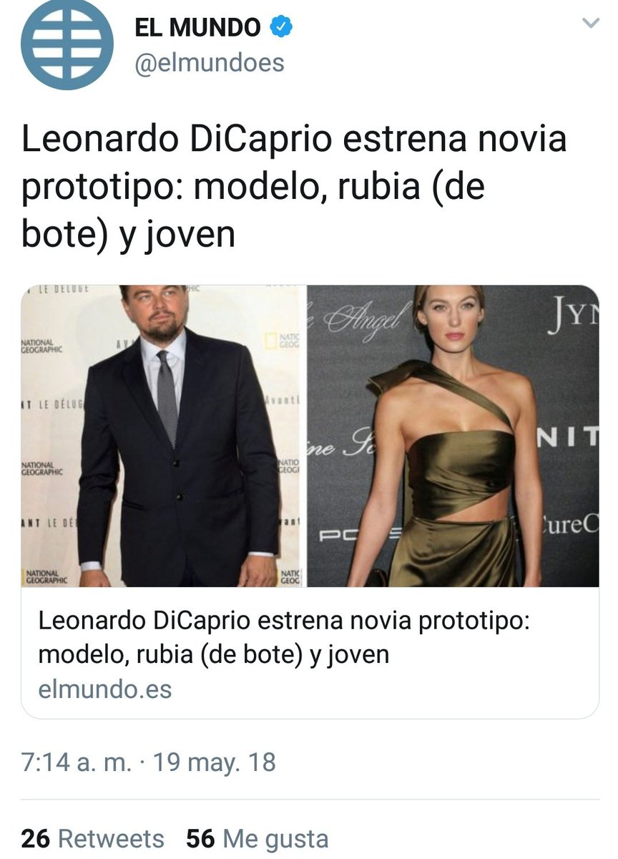

Slide 36
Ejemplos
Actuar bien moralmente puede ser bien visto o no, si hay alguna persona en la avenida fuera de un centro comercial o en un semáforo o cualquier parte en donde se encuentre, el darle una moneda puede tener diferente reacción en las personas, si es un niño, niña o alguna persona mayor siento que es más probable que podamos proporcionales una moneda ya que aún no tienen o ya no tienen la capacidad de trabajar y valerse por sí mismos, pero si encontramos personas de una edad madura con la capacidad de conseguir un trabajo estable algo en lo que puedan generar y tener un salario establecido y fijo somos más empáticos para poder darles una moneda del valor que sea, esto porque las personas que podemos trabajar y lo hacemos sabemos lo que cuesta trabajar y pues duele e incluso somos codos con esas personas ya que ellos se van por lo fácil y se acostumbran al dinero fácil y por ello algunos tienden a caer en adicciones, otros más pues quizá sí se enfocan en salir adelante.
6

Slide 37
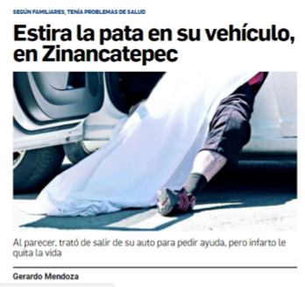
Ejemplos
6

Slide 38
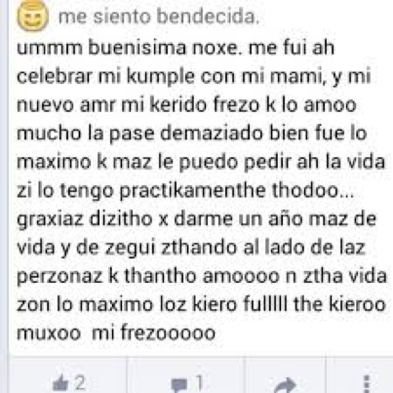
Ejemplos
6

Slide 39
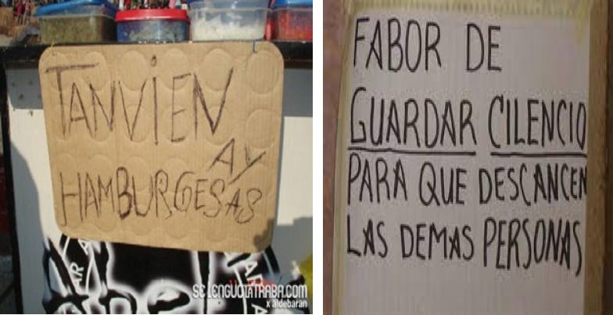
Ejemplos
6

Slide 40
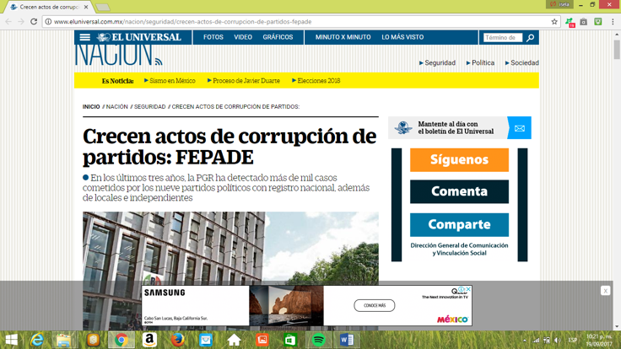
Ejemplos
6

Slide 41
Interpretación
Objetivo de la Crítica del lenguaje
7

Slide 42
Interpretación
Sensibilizar acerca del uso de lenguaje
7

